Slide 1
Cấu trúc rẻ nhánh có điều kiện
Chương 5

Slide 2
Mục tiêu bài học
Tìm hiểu về biểu thức luận lý (logic)
Hiểu về lệnh và khối lệnh
Tìm hiểu về các câu lệnh điều kiện
  Lệnh if
  Lệnh if – else
  Lệnh nhiều if
  Lệnh if lồng nhau
  Lệnh switch

Slide 3
Biểu thức luận lý (logic)
Biểu thức luận lý là biểu thức mà kết quả là giá trị True hoặc False.
Biểu thức luận lý được sử dụng nhiều trong các câu lệnh điều kiện và vòng lặp.
Biểu thức luận lý có thể kết hợp các toán tử số học, toán tử quan hệ, toán tử luận lý.
Ví dụ:
  a>b, 3+5>7, (a+b)>c && (b+c>a) &&(a+c>b)

Slide 4
Toán tử quan hệ
Toán tử | Ý nghĩa
> | Lớn hơn
>= | Lớn hơn hoặc bằng
< | Nhỏ hơn
<= | Nhỏ hơn hoặc bằng
== | Bằng
!= | Không bằng
Ví dụ: a>b
5+3>7

Slide 5
Toán tử luận lý (logic)
Toán tử | Ý nghĩa
&& | AND: Kết quả là True khi cả 2 điều kiện đều đúng
|| | OR : Kết quả là True khi chỉ một trong hai điều kiện là đúng
! | NOT: Tác động trên các giá trị riêng lẻ, chuyển đổi True thành False và ngược lại.
Ví dụ: (a>10) && (a<20)

Slide 6
Độ ưu tiên của toán tử luận lý
Thứ tự ưu tiên | Toán tử
1 | NOT
2 | AND
3 | OR
Khi có nhiều toán tử luận lý trong một điều kiện, ta áp dụng quy tắc tính từ phải sang trái

Slide 7
Độ ưu tiên giữa các toán tử
Khi một biểu thức có nhiều loại toán tử thì độ ưu tiên giữa chúng phải được thiết lập.
Thứ tự ưu tiên | Kiểu toán tử
1 | Số học (Arithmetic)
2 | So sánh (Comparison)
3 | Luận lý (Logical)

Slide 8
Thay đổi độ ưu tiên
Dấu ngoặc đơn ( ) có độ ưu tiên cao nhất
Độ ưu tiên của các toán tử có thể được thay đổi bởi dấu ngoặc đơn
Toán tử có độ ưu tiên thấp hơn nếu đặt trong dấu ngoặc đơn sẽ được thực thi trước
Khi các cặp ngoặc đơn lồng nhau ( ( ( ) ) ), cặp ngoặc đơn trong cùng nhất sẽ được thực thi trước
Nếu trong biểu thức có nhiều cặp ngoặc đơn thì việc thực thi sẽ theo thứ tự từ trái sang phải

Slide 9
Lệnh và khối lệnh
Lệnh: Là một tác vụ, biểu thức, hàm, cấu trúc điều khiển.
Lệnh đơn: là một lệnh và kết thúc bởi dấu ;
    x = x + 2;
    printf("Day la mot lenh\n");
Khối lệnh: gồm nhiều lệnh nhưng hoạt động như một lệnh đơn và được bao bọc bởi cặp dấu {}
  { //bắt đầu khối lệnh
    a = 5;
    b = 6;
    printf("Tong %d + %d = %d", a, b, a+b);
  } //kết thúc khối lệnh

Slide 10
Các cấu trúc lựa chọn
C cung cấp hai dạng câu lệnh lựa chọn
Lệnh if
Lệnh switch

Slide 11

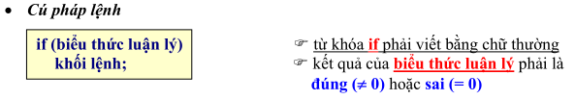
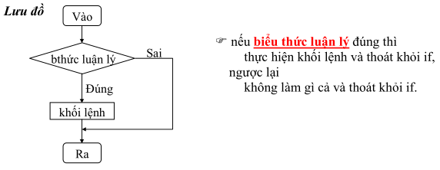
Lệnh if

Slide 12
Lệnh if - Ví dụ
Viết chương trình nhập vào 2 số nguyên a, b. Tìm và in ra số lớn nhất.
  Thuật giải:
  - Khai báo 3 biến a, b, max kiểu số nguyên
  - Nhập vào giá trị a
  - Nhập vào giá trị b
  - Gán a cho max
  - Nếu b > a thì
      gán b cho max
  - In ra kết quả max

Slide 13
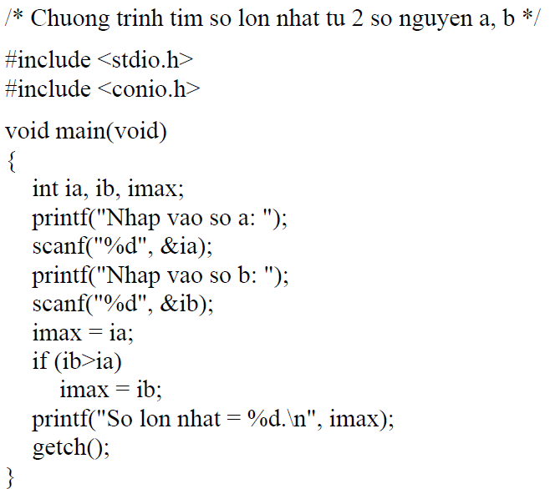
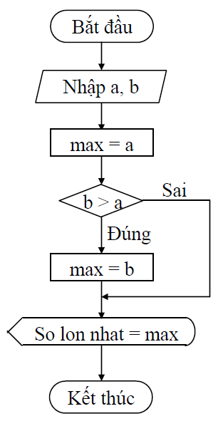
Lệnh if - Ví dụ (tt)

Slide 14
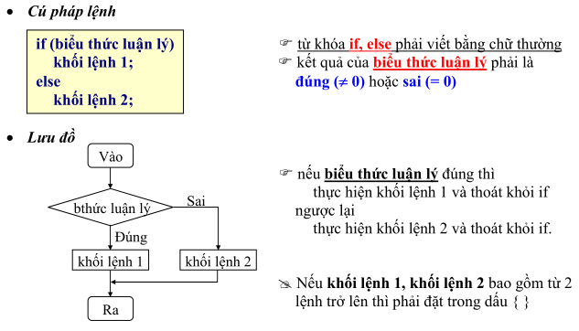
Lệnh if – else

Slide 15
Lệnh if – else: Ví dụ
Viết chương trình nhập vào 2 số nguyên a, b. In ra thông báo "a bằng b" nếu a = b, ngược lại in ra thông báo "a khác b".
Thuật giải:
- Khai báo 2 biến a, b kiểu số nguyên
- Nhập vào giá trị a
- Nhập vào giá trị b
- Nếu a = b thì
  in ra thông báo "a bằng b"
Ngược lại (còn không thì)
  in ra thông báo "a khác b"

Slide 16
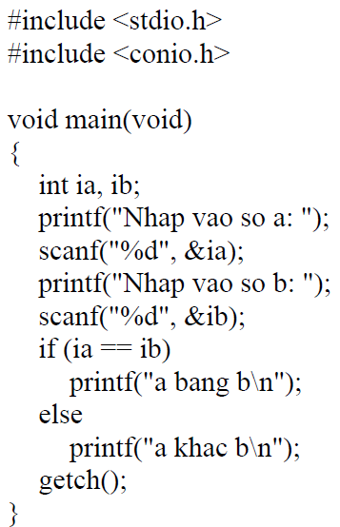
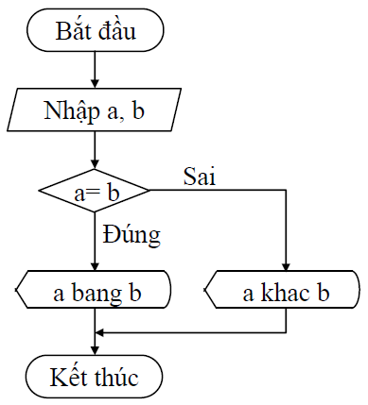
Lệnh if – else: Ví dụ (tt)

Slide 17
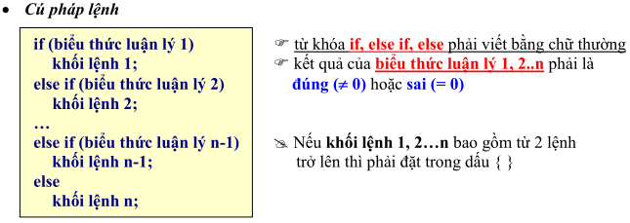
Lệnh if – else if

Slide 18
Lệnh if – else if: Ví dụ
Viết chương trình nhập vào 2 số nguyên a, b. In ra thông báo "a lớn hơn b" nếu a>b, in ra thông báo "a nhỏ hơn b" nếu a<b, in ra thông báo "a bằng b" nếu a=b.
Thuật giải
  - Khai báo 2 biến a, b kiểu số nguyên
  - Nhập vào giá trị a
  - Nhập vào giá trị b
  - Nếu a > b thì
    in ra thông báo "a lớn hơn b"
  Ngược lại Nếu a < b thì
    in ra thông báo "a nhỏ hơn b"
  Ngược lại thì
    in ra thông báo "a bằng b"

Slide 19
Lệnh if – else if: Ví dụ (tt)
#include <stdio.h>
#include <conio.h>
void main(void)
{
  int ia, ib;
  printf("Nhap vao so a: "); scanf("%d", &ia);
  printf("Nhap vao so b: "); scanf("%d", &ib);
  if (ia>ib)
    printf("a lon hon b.\n");
  else if (ia<ib)
    printf("a nho hon b.\n");
  else
    printf("a bang b.\n");
  getch();
}

Slide 20
Lệnh if lồng nhau
Lệnh if lồng nhau là một lệnh if được đặt trong một lệnh if hoặc else khác
Ví dụ về cú pháp:
  if( biểu thức luận lý 1){
  câu lệnh 1;
  if(biểu thức luận lý 2)
  Câu lệnh 2;
  if(biểu thức luận lý 3)
  câu lệnh 3;
  else câu lệnh 4;
  }else câu lệnh 5;

Slide 21
Lệnh if lồng nhau – Ví dụ
Viết chương trình nhập vào điểm của một học sinh. In ra xếp loại học tập của học sinh đó.
  (Cách xếp loại. Nếu điểm >= 9, Xuất sắc. Nếu điểm từ 8 đến cận 9, Giỏi. Nếu điểm từ 7 đến cận 8, Khá. Nếu điểm từ 6 đến cận 7, TBKhá. Nếu điểm từ 5 đến cận 6, TBình. Còn lại là Yếu).
Yêu cầu bổ sung: Kiểm tra điểm nhập vào phải từ 0-9, nếu không thì in ra thông báo “Bạn nhập điểm không hợp lệ”

Slide 22
Lệnh if lồng nhau – Ví dụ (tt)
- Khai báo biến diem kiểu số thực
- Nhập vào điểm số
- Nếu diem >= 0 và diem <= 10 thì
  - Nếu diem >= 9 thì
    in ra xếp loại = Xuất sắc
  Ngược lại Nếu diem >= 8 thì
    in ra xếp loại = Giỏi
  Ngược lại Nếu diem >= 7 thì
    in ra xếp loại = Khá
  Ngược lại Nếu diem >= 6 thì
    in ra xếp loại = TBKhá
  Ngược lại Nếu diem >= 5 thì
    in ra xếp loại = TBình
  Ngược lại thì
    in ra xếp loại = Yếu
Ngược lại thì
  in ra "Bạn nhập điểm không hợp lệ"

Slide 23
#include <stdio.h>
#include <conio.h>
void main(void)
{
  float fdiem;
  printf("Nhap vao diem so: "); scanf("%f", &fdiem);
  if (fdiem >=0 && fdiem <=10)
  { if (fdiem >=9)
      printf("Xep loai = Xuat sac.\n");
    else if (fdiem >=8)
      printf("Xep loai = Gioi.\n");
    else if (fdiem >=7)
      printf("Xep loai = Kha.\n");
    else if (fdiem >=6)
      printf("Xep loai = TBKha.\n");
    else if (fdiem >=5)
      printf("Xep loai = TBinh.\n");
    else
      printf("Xep loai = Yeu.\n");
      }
  else //if (fdiem>=0 && fdiem<=10)
    printf("Nhap diem khong hop le.\n");
  getch();
}

Slide 24
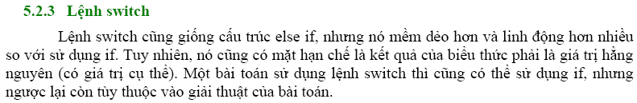
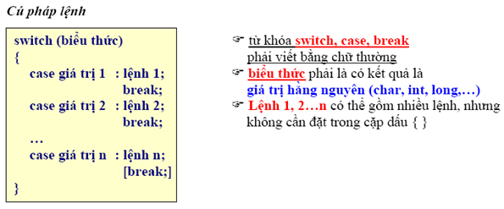
Lệnh switch (tt.)

Slide 25
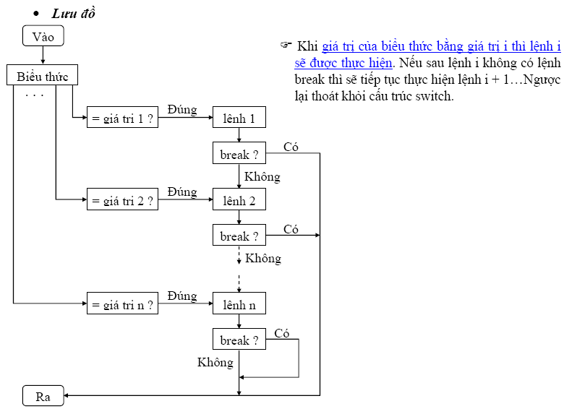
Lệnh switch (tt.)

Slide 26
Lệnh switch – Ví dụ 1
Viết chương trình nhập vào một số và in ra chữ tương ứng.
#include <stdio.h>
#include <conio.h>
void main(void)
{
  int i;
  printf("Nhap vao so : "); scanf("%d", &i);
  switch(i)
  {
    case 1: printf("Một"); break;
    case 2: printf("Hai"); break;
    case 3: printf("Ba"); break;
    case 4: printf("Bốn"); break;
    case 5: printf("Năm");
  };
  printf("\n An phim bat ky de ket thuc!\n");
  getch();
}

Slide 27
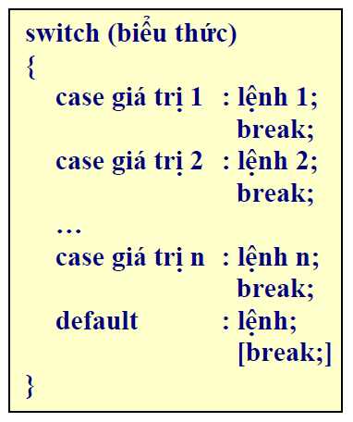
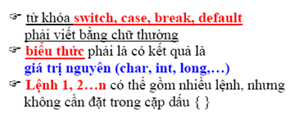
Lệnh switch – Với mệnh đề default
Cú pháp:
Mệnh đề default được thực thi khi giá trị biểu thức không khớp với bất kỳ case nào.

Slide 28
Lệnh switch – default: Ví dụ
#include <stdio.h>
#include <conio.h>
void main(void)
{
  int i;
  printf("Nhap vao so : "); scanf("%d", &i);
  switch(i)
  {
    case 1: printf("Một"); break;
    case 2: printf("Hai"); break;
    case 3: printf("Ba"); break;
    case 4: printf("Bốn"); break;
    case 5: printf("Năm"); break;
    default: printf("Ban nhap phai nhap vao so từ 1 đến 5.\n");
  }
  printf("\n An phim bat ky de ket thuc!\n");
  getch();
}

Slide 29
Lệnh switch: Một case nhiều giá trị
Ví dụ: Nhập vào một tháng số và in ra tháng chuỗi
Phân tích:
  Nhập vào tháng 1 in ra “Tháng Một”
    printf("Tháng Một.\n");
  Nhập vào tháng 2 in ra “Tháng Hai”
    printf("Tháng Hai.\n");
  Tương tự cho tháng còn lại.

Slide 30
Lệnh switch: Một case nhiều giá trị
Ví dụ: Nhập vào một tháng và in ra quý tương ứng của tháng đó.
Phân tích:
  Các tháng 1,2,3 thực hiện cùng câu lệnh
    printf("Quy 1.\n");
  Các tháng 4,5,6 thực hiện cùng câu lệnh
    printf("Quy 2.\n");
  Tương tự cho tháng 7,8,9 và 10,11,12

Slide 31
Lệnh switch – Ví dụ
#include <stdio.h>
#include <conio.h>
void main(void)
{
  int ithang;
  printf("Nhap vao thang: "); scanf("%d", &ithang);
  switch(ithang)
  {
    case 1: case 2: case 3 : printf("Quy 1.\n"); break;
    case 4: case 5: case 6: printf("Quy 2.\n"); break;
    case 7: case 8: case 9: printf("Quy 3.\n"); break;
    case 10: case 11: case 12: printf("Quy 4.\n"); break;
    default : printf("Ban phai nhap vao so trong khoang 1..12\n");
  };
  getch();
}

Slide 32
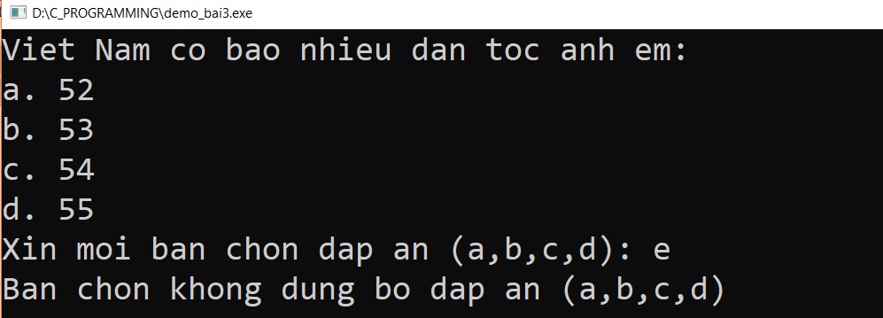
Lệnh switch – Ví dụ
Ví dụ: Xây dựng chương trình trả lời câu hỏi trắc nghiệm.
  Hiển thị câu hỏi: Việt Nam có bao nhiêu dân tộc, xin mời người dùng lựa chọn đáp án (a,b,c,d)
  Hiển thị: Bạn đã chọn không đúng bộ đáp án khi người dùng nhập các chữ cái khác (a,b,c,d) → Thêm default trong cấu trúc switch – case

Slide 33
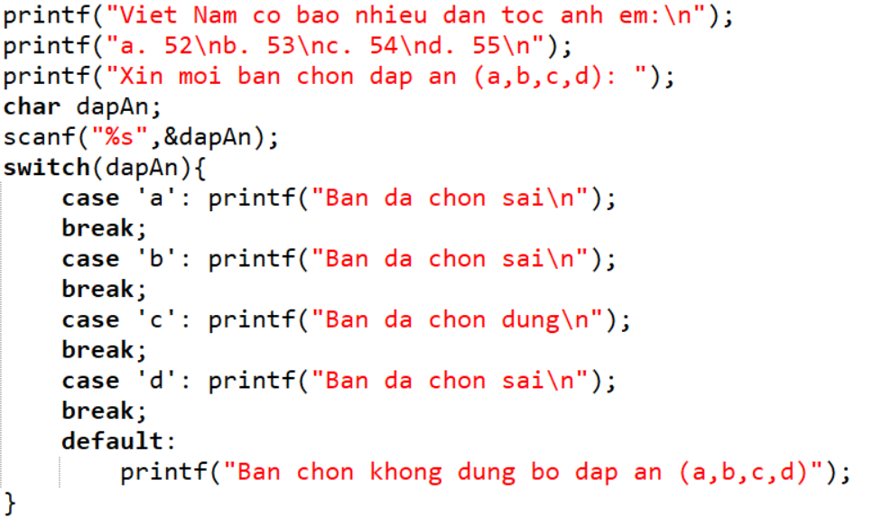
Lệnh switch – Ví dụ

Slide 34
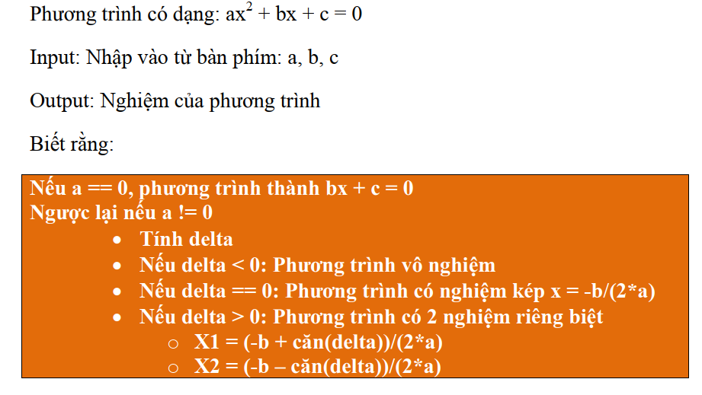
Bài tập: Giải PT bậc 2

Slide 35
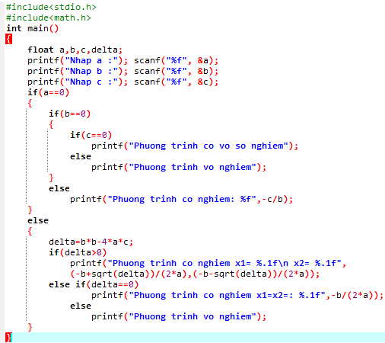
Bài tập: Giải PT bậc 2

Slide 36
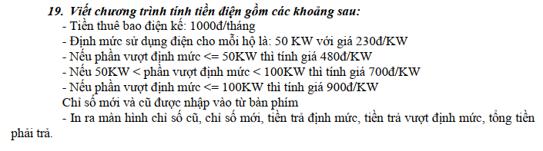
Bài tập: Xây dựng ct tính tiền điện
>=

Slide 37
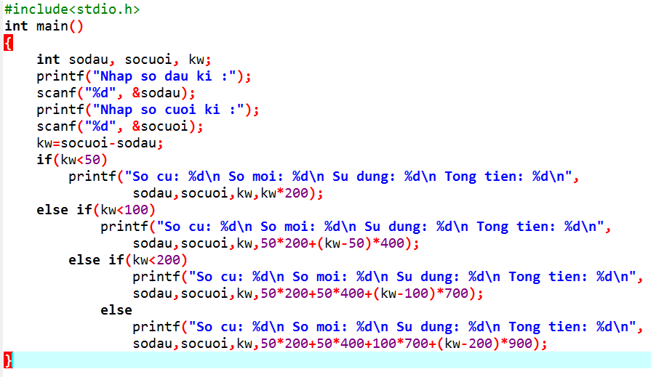
Bài tập: Xây dựng ct tính tiền điện

Slide 38
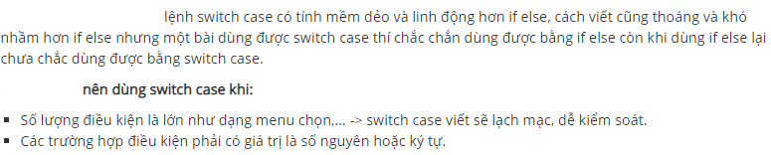
CHÚ Ý

